Slide 1
GUISKETCH V3
Trip-Picker V3 :
로그인화면/ 지역추천화면 / 퍼스널리티 선택화면 /
메인화면/ 상세 페이지 화면

Slide 2
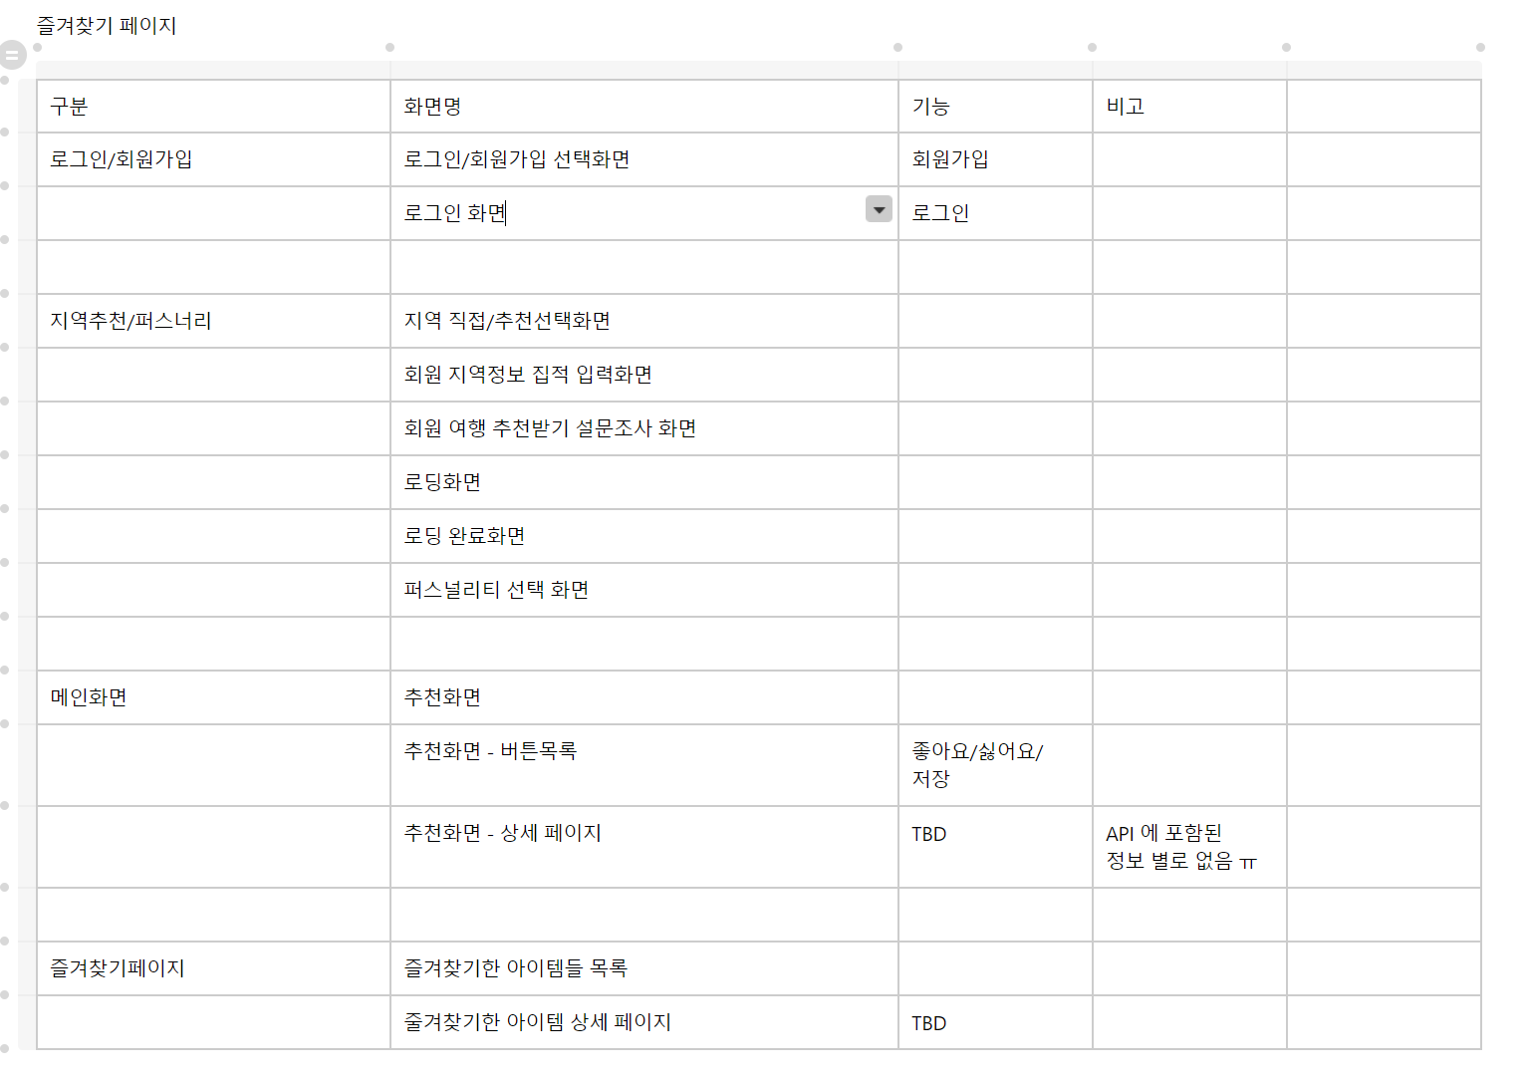
화면 설계서 명세 – 11/29

Slide 3
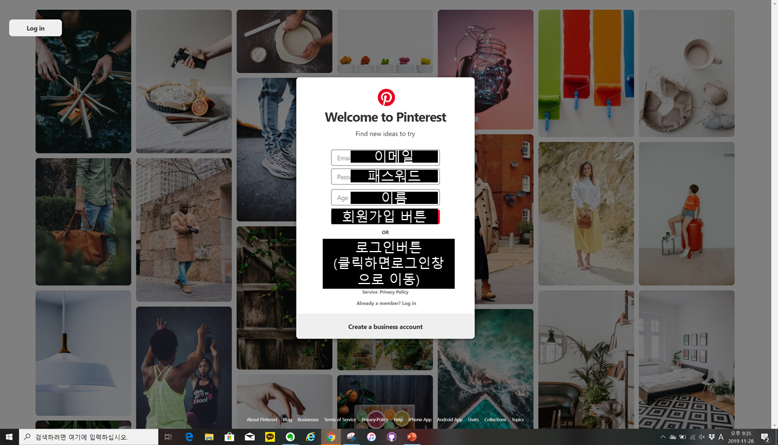


<로그인/회원가입 선택 화면>
이름

Slide 4
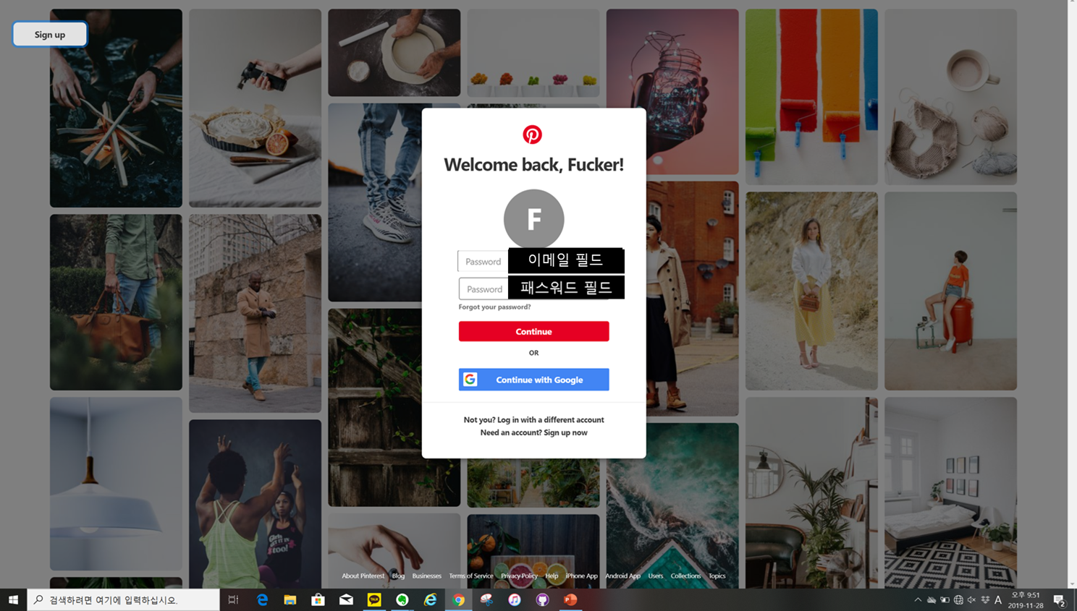
<로그인 화면>
이메일 필드

Slide 5
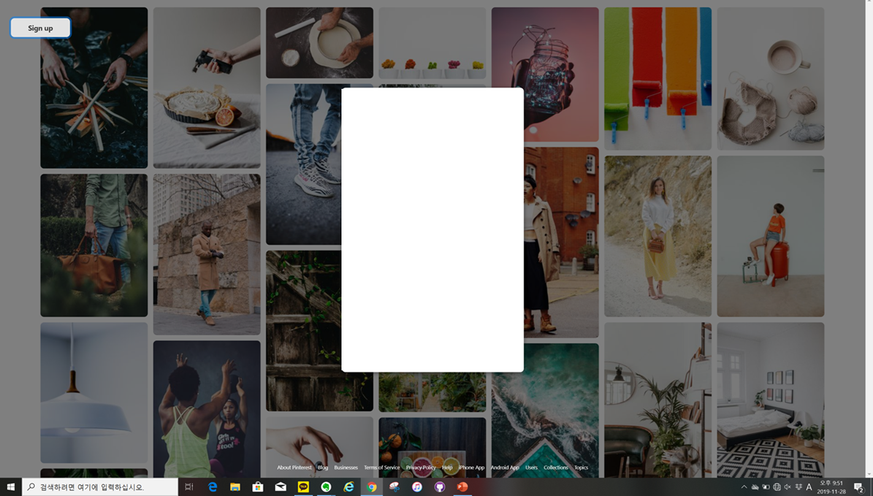
<지역 직접선택/ 추천 선택 화면>
어디로 여행을
떠나시겠습니까?
추천받기
직접 선택

Slide 6
<직접 선택- 지역정보 선택화면>
시
구
확인

Slide 7

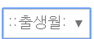

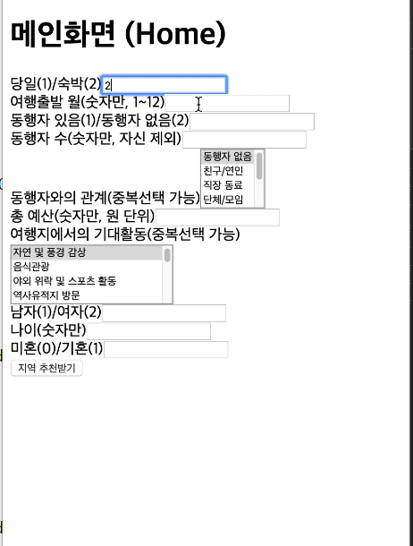
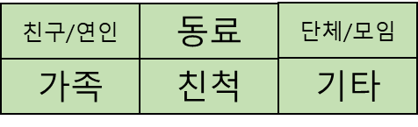
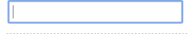
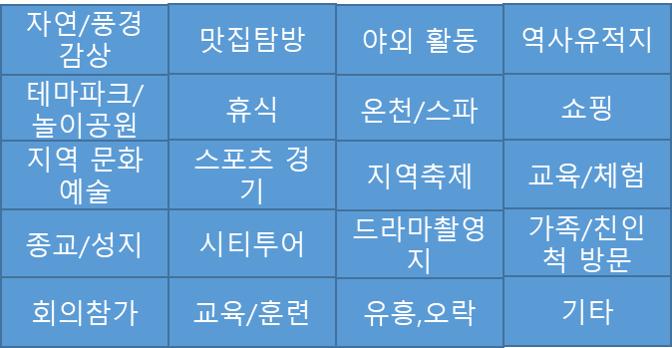
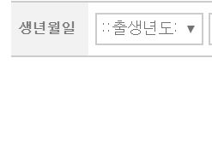

<추천받기선택 후 - 설문조사 화면>
자연/풍경감상
맛집탐방
야외 활동
역사유적지
테마파크/놀이공원
휴식
온천/스파
쇼핑
지역 문화예술
스포츠 경기
지역축제
교육/체험
종교/성지
시티투어
드라마촬영지
가족/친인척 방문
회의참가
교육/훈련
유흥,오락
기타
회원님의 여행지를 정해 드리기 위해 설문조사를 하겠습니다.
회원정보 입력
여행 일자 여부
당일
숙박
남자
여자
동행자 여부
동행인원 수
동행인원관계
(중복선택 가능)
미혼
기혼
\
총 예산
여행지 활동
(중복선택 가능)

Slide 8

<로딩화면>
트리피커가 최적의 여행지를 추천하고 있습니다

Slide 9
<로딩화면 – 완료>
대전
트리피커가 추천한 여행지는,
(Area Code 만
시군구 코드는 제외)

Slide 10
<퍼스널리티 선택 화면>
회원님의
<퍼스널리티>를 선택해 주세요
편안하고 잔잔한
자연속의 나
심장을 뛰게하는
짜릿한 활동들
사랑하는
가족과 함께
#감성으로 가득한
문화생활

Slide 11
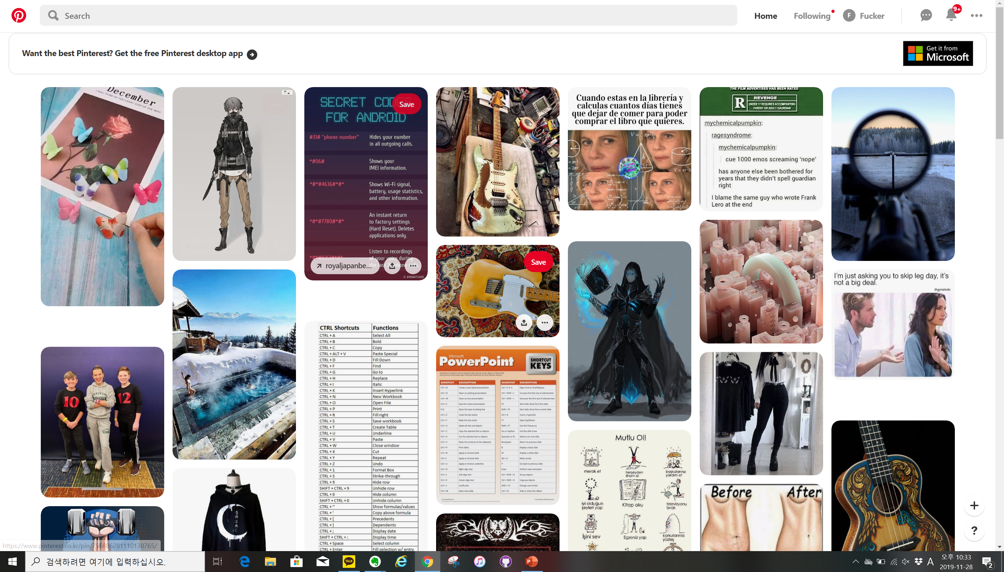
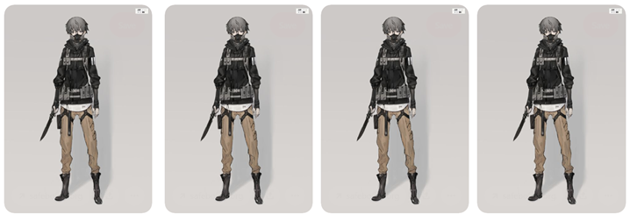
<메인 화면 – 추천 화면 >

Slide 12
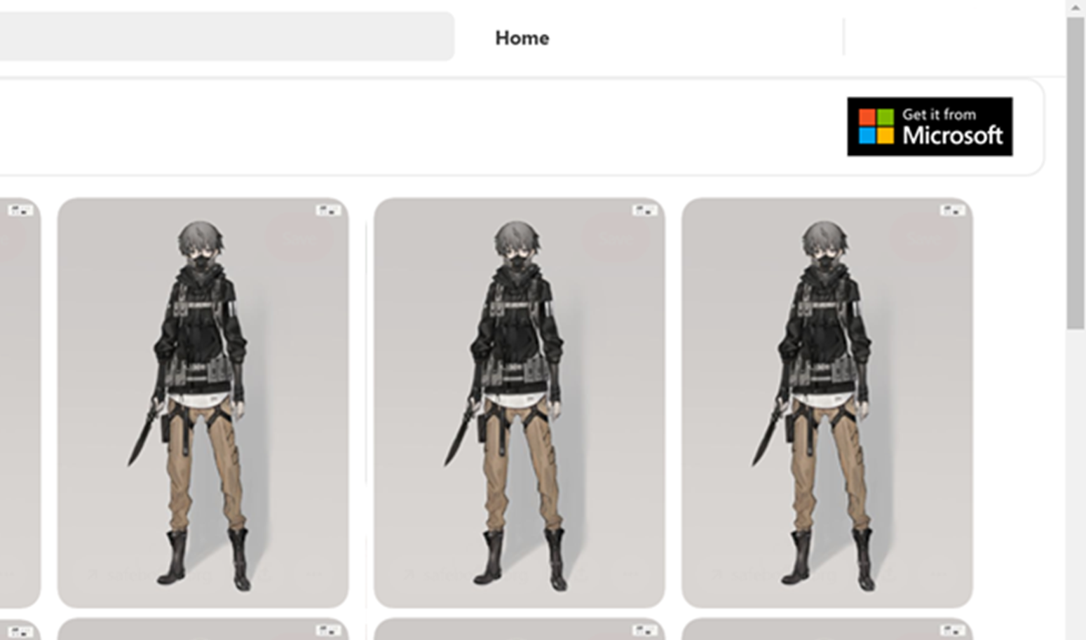




<메인 화면 – 버튼 목록>

Slide 13
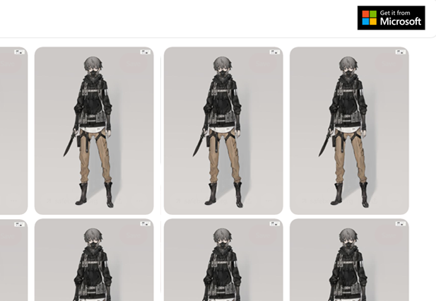



<메인 화면 – 좋아요 /싫어요 / 저장>
마우스 커서를 올려 놓으면
반투명한 창이 나타나면 좋겠지만,
현재 구현의 경우 그냥 저 아이콘을 각 아이템마다 전부 때려 박아도 됩니다

Slide 14
<메인 화면 – 상세 페이지> : TBD

Slide 15
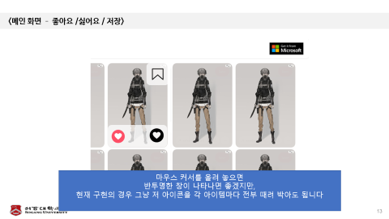
<즐겨찾기한 아이템들 목록>

Slide 16
<즐겨찾기한 아이템 : 상세 페이지> TBD

